Slide 1
TIENS
Мулти Фибри
Дъвчащи таблетки с
Витамин D3
Здравословно храносмилане и силен имунитет!
TIENS
Мулти Фибри
Дъвчащи таблетки с
Витамин D3
Здравословно храносмилане и силен имунитет!
Notes:
1

Slide 2
ГЛОБАЛНА, ЗДРАВНА КРИЗА
„ Както се казва – вие сте това, с което се храните“
Съвременният начин на живот се движи много бързо.
Обикновено нямаме време да се храним спокойно, така че вечеряме в ресторанти или заведения за бързо хранене, ядем нездравословно или в големи количества.
Добавяйки това към емоционалния стрес, липсата на физическа активност и наднорменото тегло - един ден може да се събудите със
сериозни здравословни проблеми.

Slide 3
ГЛОБАЛНА, ЗДРАВНА КРИЗА
Този стресиращ начин на живот, лоши хранителни навици и наднормено тегло водят до така наречените глобални заболявания, които включват затлъстяване, сърдечни заболявания, хипертония, диабет и заболявания на червата като
хронично възпаление на червата.
Глобалните заболявания намаляват имунитета ни!

Slide 4
Наднорменото тегло и затлъстяването като глобална, здравна криза
Ето и някой скорошни, глобални факти:
През 2016 г. 39% от възрастното население на света е с наднормено тегло, а 13% са прекалено пълни.
Разпространението сред децата и юношите на възраст между 5г. и 19г. с наднормено тегло или затлъстяване нараства драстично.
През 2016г. 18% от момичетата и 19% от момчетата са с наднормено тегло, докато 6% от момичетата и 8% от момчетата са прекалено пълни.
Затлъстяването в световен мащаб се е утроило почти през 1975 г. и в момента има повече хора със затлъстяване, отколкото с поднормено тегло.
Наднорменото тегло и затлъстяването се получават, когато ядете повече калории, отколкото изгаряте при ежедневна активност и упражнения.

Slide 5
Как започва затлъстяването и до какво води?
Сърдечно-съдови
болести и инсулти
Диабет тип 2
Лоша диета и прекалено хранене ( нездравословна храна);
Липса на физическа активност и заседнал начин на живот;
Генетични и екологични фактори;
Лекарства и някои медицински състояния като ендокринни разстройства;
Липса на образование и подкрепящи социални политики;
Хипертония
Остеоартроза
Висок холестерол
Определени
видове рак
Омазнен
черен дроб
Дисбиоза
Notes:
5

Slide 6
Връзката между здравите черва и имунитета на
цялото тяло
Преди повече от 2000 години, Хипократ казва, че всички заболявания започват от червата.
Ние само започваме да откриваме многото начини,
по които здравото или нездравото черво може да повлияе на имунната ни система.
Нашите черва са покрити с тънък слой лигавица, която е вградена с милиони както полезни, така и вредни бактерии.
Преобладаването на полезните бактерии гарантира доброто здраве и предотвратява инфекциите на червата.
Балансът на нашата чревна микрофлора и целостта на лигавицата на червата е в същността на имунитета на нашето тяло.

Slide 7
Дисбиоза – дисбаланс на чревната микрофлора
Какво се случва, когато чревната микрофлора е в стрес и лошите чревни бактерии поемат контрола?
Чревните бактерии, независимо дали са добри или лоши оцеляват и те се адаптират към средата в която се намират.
Ако се храним нездравословно, преяждаме, не допълваме диетата си и приемаме твърде много лекарства като антибиотици, ние нарушаваме тази крехка среда.
Когато това се случи, опортюнистичните патогени незабавно се придвижват и се опитват да запълнят празнината, което води до дисбиоза - дисбаланс на чревната микрофлора.
Неуравновесеното черво може да се включи в лош цикъл. Хроничната, неуредена дисбиоза води до много сериозни заболявания.
Notes:
7

Slide 8
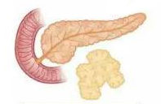
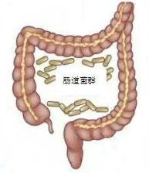
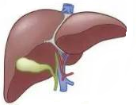
Какво се случва, ако чревната ви микрофлора е небалансирана?
Панкреас:
инсулинова резистентност, диабет тип 2, затлъстяване
Нервна система: депресия, болест на Алцхаймер
Имунна система: спад на имунитета, алергии
Дисбиоза дисбаланс на чревната микрофлора
Имунитет и лигавица на червата:
хронично чревно възпаление ("пропускащи черва")
Чревно здраве:
диария, запек и лошо храносмилане
Други:
физическа умора, груба кожа и акне
Черен дроб:
автоимунни заболявания на черния дроб, мастни чернодробни заболявания
Здраве на костите:
остеопороза
Notes:
8

Slide 9
Хронично възпаление на червата („пропускливи черва”)
Тъй като балансът на нашата чревна микрофлора влияе върху баланса на имунната ни система, нарастването на възпалителни патогени може да доведе до възпаление на червата, така нареченото „пропускливо черво“.
Това се случва, когато нежеланите, вредни бактерии произвеждат ендотоксини, които изтичат през лигавицата на червата и навлизат в кръвта.
Вашата имунна система атакува тези ендотоксини, което води до хронично възпаление на червата.
Хроничното възпаление на червата („ пропускливо черво“) може да предизвика заболявания като диабет, депресия, чернодробно заболяване и дори да доведе до рак.
Notes:
9

Slide 10
Пребиотици и здраве на червата
Балансът на чревната микрофлора е в основата на нормалната чревна функция.
Пробиотичните, полезни бактерии трябва да бъдат доминиращ фактор за това микроекологично равновесие.
Балансираната диета, снабдена с адекватни пребиотични диетични фибри и други хранителни вещества (не забравяйте за хранителните добавки) е основата, пробиотичните бактерии да станат доминиращи.
Пребиотиците, които постъпват
в тънките черва, не се усвояват
3. Растеж на пробиотични бактерии
подобрява чревния метаболизъм
и помага за подобряване на имунитета.
2. Пребиотиците стават храна за
пробиотични бактерии и насърчават
техният растеж, чрез ферментация.

Slide 11
Какво представляват диетичните фибри?
Диетичните фибри са растителни, несмилаеми въглехидрати като целулози, пектини, лигнин или растителни смоли.
За разлика от други въглехидрати (като захари и нишесте), диетичните фибри не се усвояват в тънките черва и така достигат до дебелото черво или до част от него.
Диетичните фибри се разделят на две основни категории:
Неразтворими фибри, които действат като „четка“, почиствайки токсичните отпадъци от дебелото черво. Те също така добавят насипен ефект, който ни помага да се чувстваме сити за по-дълго и ни кара да ядем по-малко.
Вискозни, смолисти разтворими фибри, които преминават неразградени в дебелото черво, където се ферментират от „полезни“ бактерии, подпомагайки растежа им.
Те свързват и елиминират излишните мазнини, помагат за намаляване на холестерола и регулират употребата на захари в организма.

Slide 12
Какви са ползите за здравето от диетичните фибри?
Действие:
Ползи за здравето
Облекчава запека;
Предотвратява възпаление на червата и диария;
Насърчава здравето на костите и предотвратява остеопорозата;
Намалява атеросклерозата и предотвратява сърдечно-съдови заболявания и инсулти;
Помага за контрол на теглото и поддържане на форма;
Предотвратява диабет тип 2;
Предпазва черния дроб и предотвратява затлъстяването му;
Помага за предотвратяване на рак на дебелото черво.
Подобрява движението на червата;
Инхибира разпространението на вредни бактерии;
Насърчава усвояването и използването на минерали (Ca и Mg);
Намалява нивата на триглицеридите и лошия холестерол;
Подпомага чувството за ситост;
Помага за регулиране на употребата на захари в организма;
Намалява чернодробните токсини;
Намалява образуването и елиминира токсините.
Notes:
12

Slide 13
Какви са ежедневните препоръки за диетични фибри?
Проучване на СЗО потвърждава, че над 25 грама фибри на ден осигуряват големи ползи за здравето.
Ключът се крие в една дума: растения. Храните от животински произход не съдържат диетични фибри.
Заменете закуските с пресни плодове или сок. Една ябълка има около 5 грама фибри.
Изберете пълнозърнест хляб, пълнозърнести макаронени изделия, зърнени закуски с високо съдържание на фибри.
Вземете добавки с високо съдържание на фибри като таблетки за дъвчене TIENS Мулти-фибри с Витамин D3.
Notes:
13

Slide 14
Здравословно храносмилане и силен имунитет с
Таблетки за дъвчене Мулти фибри с Витамин D3
Богати на фибри, дъвчащи таблетки с аромат на горски плодове, с високо съдържание на витамин D3 и естествен витамин С, със смес от растителни влакна (не-храносмилателни изомалто-олигозахариди, β-глюкани от овесени зърна), както и глог и ацерола плодове. С растителни подсладители ксилитол и стевия, както и естествен цвят на цвекло. * 5,44 g (> 56% от препарата) диетични фибри в препоръчителната дневна доза.
Notes:
14

Slide 15
Ползи от TIENS Мулти фибри, дъвчащи таблетки с Витамин D3
С високо съдържание на витамин D3, пълни с глог и плодове ацерола, богати на естествено съдържание на витамин С и антиоксиданти, повишават имунитета;
Със смес от 6 растителни фибри, таблетките за дъвчене с Multi-Fiber на TIENS
подобряват и поддържат здравето на червата;
Чисто, естествените ароматизирани горски плодове, естествено подсладени, цветни таблетки за дъвчене осигуряват добър вкус и удоволствие всеки ден;
Notes:
15

Slide 16
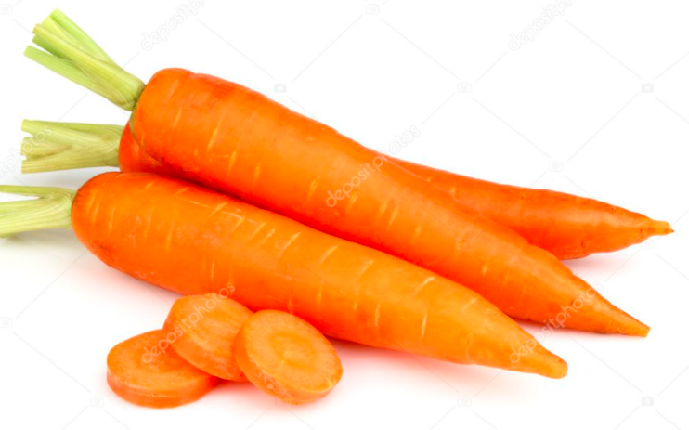
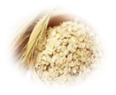
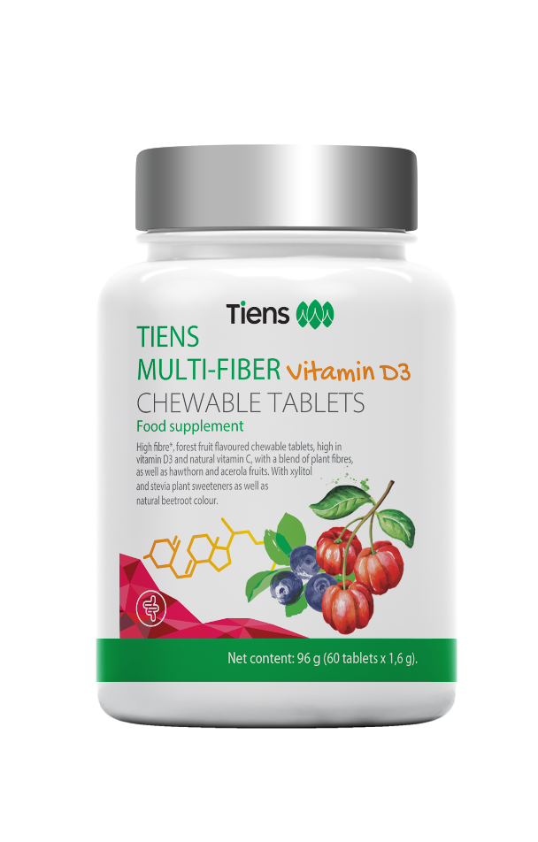
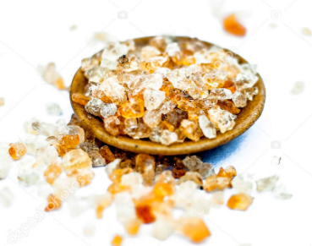
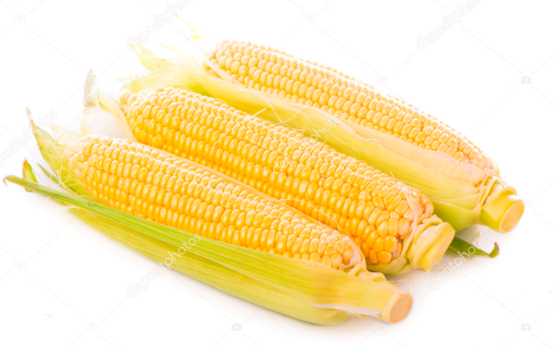
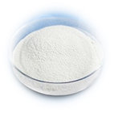
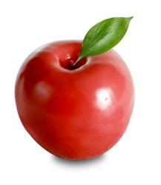
Богата смес от диетични фибри
Морковени фибри:
добри за нашите очи;
намаляват кръвното налягане;
6 Вида фибри, включително. IMOs, ябълкови пектини и овесени зърна β-глюкани;
Овесени фибри:
регулират липидите в кръвта
понижават нивата на кръвната захар;
Акациева дъвка:
понижава холестерола
регулира кръвната захар;
Полидекстроза:
подпомага движенията на червата
предотвратява запек
Изомалто-олигозахариди:
източник на храна за чревната микрофлора;
подпомагат усвояването на минерали;
Ябълкови пектини:
подпомагат здравето на червата;
помагат в борбата със затлъстяването;
Notes:
16

Slide 17
Изомалто-олигозахариди пребиотици
IMO - пребиотична храна за чревната микрофлора
Изомалто-олигозахаридите (IMO) са смес от въглехидрати с къса верига. Те са естествени растителни диетични фибри.
IMO оказват положително въздействие върху здравето на храносмилателните органи и червата на човека:
действат като пребиотик, осигурявайки източник на храна за чревната микрофлора;
действат като естествени диетични фибри на растителна основа.
Notes:
17

Slide 18
Овесени фибри, богати на бета-глюкани
Бета-глюканите от овес намаляват холестерола в кръвта
Овесът е уникално хранителна храна, тъй като съдържа отличен липиден профил и големи количества разтворими диетични фибри.
Полезни, хранителни качества на овесените фибри:
добър източник на въглехидрати и фибри, включително мощните фибри бета-глюкан;
те съдържат повече протеини и мазнини от повечето зърнени храни;
заредени са с важни витамини (В-комплекс, фолиева киселина), минерали (Mn, P, Mg, Cu, F, Zn, Ca, K) и антиоксиданти като полифеноли;
Консумацията на бета-глюкани от овес допринася за намаляване на кръвната глюкоза и холестерола в кръвта.
Notes:
18

Slide 19
Ябълкови пектини
Ябълкови пектини - нежни, но ефективени пречистващи средства;
Пектините са водоразтворими диетични фибри, които имат гелообразуващ ефект, когато се смесват с вода.
Като диетични фибри, пектините могат да бъдат полезни за поддържане на добър чревен баланс, както и за насърчаване на чувството за ситост.
Това естествено влакно също се използва като нежно, но ефективно почистващо средство.
Консумацията на пектини по време на хранене допринася за намаляване на повишаването на кръвната захар след това хранене.
Пектините допринасят за поддържането на нормални нива на холестерол в кръвта.
Notes:
19

Slide 20
Acerola - череша,богата на Витамин C
Плод - Ацерола, с високо съдържание на естествено витамин С
Acerola е храст, който произхожда от Централна Америка, с приятни на вкус червени череши.
Acerola е изключително богата на витамин С. 100 g плодове (около 20 череши) съдържат 1677 mg витамин C, така че повече от 2000% от NRV.
Сравнителен анализ на различни 11 плода показа, че ацеролата има най-високата антиоксидантна сила сред тях.
Поради това може да се приема, че тя повишава имунитета. Традиционните приложения включват лечение на диария, кашлица и настинки.
Като стягащо средство, черешата от ацерола е полезна за лечение на кожни проблеми, насърчаване на еластичността на кожата и подпомагане на храносмилателни проблеми.
Notes:
20

Slide 21
Глог – естествен източник, в помощ на нашата храносмилателна система;
Глогът представлява - малки, червени плодове, които растат по дървета и храсти и могат да бъдат намерени в Европа, Северна Америка и Азия.
Векове наред глогът се използва като билков лек за храносмилателни проблеми, сърдечна недостатъчност и високо кръвно налягане.
Плодът от глог е ключова част за традиционната китайска медицина. Топъл по природа, кисел и сладък на вкус, той е насочен към далака, стомаха, сърцето и черния дроб.
Притежава свойства за придвижване на храната и стимулира храносмилателните ензими, плодовете от глог се препоръчват за облекчаване на стагнацията на храната и подпомагане на храносмилането.
В TCM глогът е и основната билка, използвана за лечение на мастни чернодробни заболявания. Той демонстрира ефикасност при понижаване на холестерола в кръвта, при риск от хипертония и сърдечни заболявания.
Глог - с високо съдържание на полифенолни антиоксиданти
Notes:
21

Slide 22
Усилвател на имунитета с Витамин D3
Витамин D подпомага имунитета и помага за предотвратяване на респираторни инфекции при деца и възрастни.
Витамин D е важен за поддържането на здравословен баланс на чревната микрофлора и подобрява стомашно-чревните разстройства.
Слънцето е ефективен начин за получаване на витамин D, но много хора нямат достъп до слънце през по-голямата част от годината.
За възрастни хора и деца набавянето на витамин D от храни или хранителни добавки е абсолютно необходимо през зимата.
Витамин D3 (холекалциферол) е необходим за изграждането и поддържането на здрави кости. Той помага за усвояването на калций и фосфор.
500% от
Витамин D3
Notes:
22

Slide 23
Ксилитолов естествен подсладител
Ксилитол - естествен подсладител от бреза
Ксилитолът е естествен подсладител от бреза, който се среща и в много други плодове и зеленчуци.
Ксилитолът не води до покачване на кръвната захар, така че за хора с диабет или затлъстяване той е отлична алтернатива на захарта.
Също така може да се счита за подходящ за отслабване подсладител, тъй като съдържа 40% по-малко калории от захарта.
Ксилитолът също така храни полезните бактерии в червата, действайки като разтворими фибри и подобрявайки вашето храносмилателно здраве.
Notes:
23

Slide 24
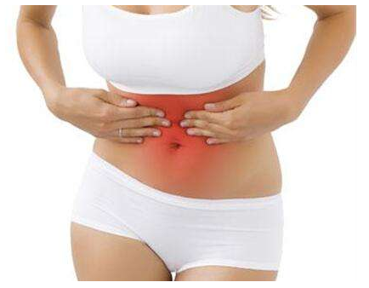
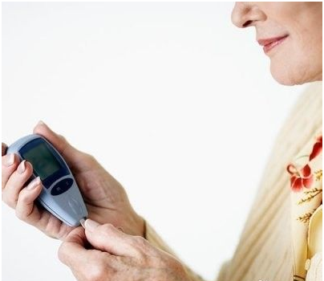
Подходящ за:
Работниците, които водят стресиращ, заседнал живот, не спортуват и лесно наддават на тегло;
Възрастни хора, които са изложени на риск от остеопороза и рак на дебелото черво
Хора с чревна дисфункция, запек, диария и подуване на корема;
Хора, които се нуждаят от детоксикация и защита на кожата, черния дроб и червата;
Хората с висока кръвна захар, висок холестерол и кръвно налягане, изложени на риск от сърдечни заболявания
Всички деца, които трябва да подобрят имунитета си и да предотвратят сезонните инфекции
Notes:
24

Slide 25
Обобщение и препоръчителен дневен прием:
Нетно съдържание : 96 g (60 таблетки x 1,6 g).
Препоръчителна дневна доза: дъвчете 1-3 таблетки 2 пъти на ден ( максимум до 6 таблетки на ден).
съдържание: | в 6 таблетки
Полидекстроза | 1500 mg
IM-олигозахариди | 1488 mg
Ябълков плодов прах | 1440 mg
Акациева дъвка | 1140 mg
Овесени зърна на прах | 600 mg
Прах от плодове на глог | 546 mg
Екстракт от плодове на Ацерола витамин C | 288 mg 144 mg*
Морков корен на прах | 78 mg
Витамин D3 | 25 µg (1000 IU)**
* 180% и ** 500% от NRV (Nutrient Reference Value) в 6 таблетки
Notes:
25

